Slide 1
出死入生

Slide 2

詩歌695首
～第一節～
救主為我死，何等的奇妙！
我本該定罪，祂使我逍遙；
祂再三的說：人若是信靠，
已經出死入生！
～第二節～
一切的虧欠，祂替我還清；
一切的污穢，祂替我洗淨；
祂特意的說：人若信祂名，
已經出死入生
（副）真福音，真福音，
你們快來聽！
真福音，真福音，
基督已講明：
人若肯相信神兒子的名，
已經出死入生！

Slide 3
聖經中描繪死人的特點
Notes:
親愛的同學與朋友，今天這個題目「出死入生」，或許你認為與你無關，但若我們從聖經約翰福音十一章的記載，來看死人的特點，你可能會發現，原來我們都是死人。然而，我們今天不是要對你宣判死期，而是要讓你看見出死入生的路。根據這裡的記載，死人主要有四個特點。

Slide 4
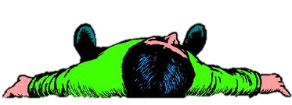
所以耶穌就明明的告訴他們說，拉撒路死了。 約11:14
照聖經看，死這件事共有三個意義：第一個意義，是失去了功用。
死的第二個意義，就是沒有感覺。
死的第三個意義，就是軟弱無能。
Notes:
第一個特點，就是：死了。
照聖經看，死這件事共有三個意義：第一個意義，是失去了功用。比方我的眼睛若是失明了，那就等於死了。或者我的耳朵聾了，那也就是死了。我可以有眼睛，有耳朵，但都是死的，因為都失去了它們的功用。
人也是這樣。人是為神造的，應該認識神，應該和神來往，和神發生關系，更應該通神，並讓神通過而發表神。但今天人卻不能認識神，不能接觸神，不能和神發生關系，更不能通神而發表神，反而能犯罪作惡，該作的不能作，該脫離的不能脫離，對神的整個功用都失去了。這就證明人是死的。
死的第二個意義，就是沒有感覺。我們身體上，那一部分是活的，那一部分就有感覺；那一部分是死的，是枯干的，那一部分就沒有感覺了。照樣，今天人死在罪惡中，也是沒有感覺了。一個人外表可以很體面、很高尚，但裡面對於罪卻一點沒有感覺。
死的第三個意義，就是軟弱無能。認真說，人今天所行所為的一切，幾乎都是證明人是軟弱無能的。今天有什麼人，他的為人是和他的心願相符的？有誰為嗜好所纏，為罪惡所累，是他甘心的？有誰走下坡的路，作下流的事，是他願意的？人豈不都是違反自己的心願，而作敗壞的事麼？人豈不都是背著自己的理智，而作不當的事麼？有的人深願孝敬雙親，結果卻悖逆父母。有的人立志不沾嗜好，結果卻滿染罪污。有的人定意為善，結果卻作出惡來。有誰知道不該，就能不作呢？人是軟弱無能的！人所以軟弱無能，因為人裡面有了死亡，有了死亡的因素。

Slide 5
主阿，他已經臭了，…約11:39
Notes:
死了的人，第二個特點就是：臭了。
有時我們聽見人說到他犯罪的故事，就不僅感覺他是死了，並且也聞到他臭了的味道。他越說越興奮，越感覺有興趣；我越聽越難過，越聞到死臭味。
也許我們會說，為什麼聞不出這個死臭的味道來？這就是因為我們也是一個死了的人，我們的身上也有這一種死的臭味，所以你就聞不出別人死臭的味道來。今天報紙上許多淫污的記載，許多不堪入目的廣告，人卻不以為污穢，聞不出那個死的臭味。這就證明我們都是死人，都早已被死的臭味薰透了。

Slide 6
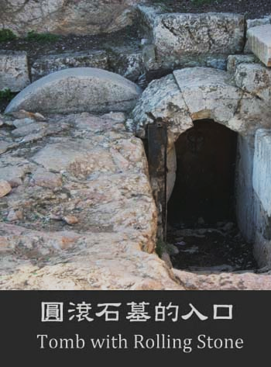
來到墳墓前…約11:38
Notes:
死了的人，第三個特點就是：埋了。
約翰福音這裡說，那個死人拉撒路，已經埋在墳墓裡了。人死了，總是要埋的，什麼叫作埋呢？埋就是陷在一種事物裡面，而無法自拔。埋就是不由得自己，落到一種境地，而不能出來。今天的世人，有的是埋在他們的情欲裡面，有的是埋在他們的嗜好裡面，有的是埋在吃喝裡面，有的是埋在嫖賭裡面，有的是埋在電完裡面。今天那一個人不是埋在一種墳墓裡面？可說今天每一個人都有他的墳墓，都深深的陷在、埋在他自己的墳墓裡面。當日那個死人拉撒路，埋在墳墓裡不過四天。但是，今天有的人埋在他的嗜好裡，竟有幾十年之久。有的人埋在賭場，半生年日，一直欲脫無能。

Slide 7
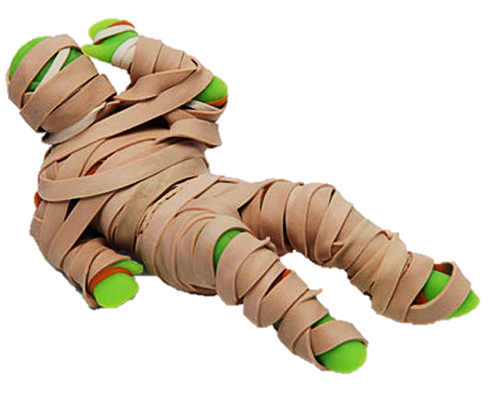
手腳裹著布，臉上包著手巾…約11:44
Notes:
死了的人，還有第四個特點，就是：捆綁。
埋是說我們不能脫離，而捆綁乃是說我們不能行動，沒有自由。我們若要看今天世人的光景，是不是死了，就可以看他們是不是自由的，是不是能行動的。今天的世人是不自由的，滿身都是捆綁。有的人是受私欲的捆綁，有的人是受愛好的捆綁。無論那一種捆綁，在人身上都是叫人不自由的，也都是人所不能脫去的。

Slide 8
死人的需要
生命的復活
醫治
修改
Notes:
人身上這許多死的特點和光景，都證明說，人實在是死了的。死了的人需要什麼？需要醫治麼？醫治沒有用。需要修改麼？修改更沒有用。這樣死了的人，所需要的乃是一個生命的復活，因為他的難處是死亡。醫治不能解決死亡，修改也不能解決死亡。惟有生命，惟有復活，才能解決死亡。所以死了的人所需要的，乃是一個生命進到他裡面，叫他能夠活過來。這個才是死了的人所基本需要的。

Slide 9
約11:25 耶穌對她說，我是復活，我是生命；信入我的人，雖然死了，也必復活；
約11:43 說了這話，就大聲喊著說，拉撒路，出來！
約5:25 …，死人要聽見神兒子的聲音，聽見的人就要活了。
約5:24 …那聽我話，又信差我來者的，就有永遠的生命，不至於受審判，乃是已經出死入生了。
Notes:
約翰福音在這裡描寫給我們看見，拉撒路已經死了！若僅是病了，還有希望。現在已經死了，還有什麼希望！就在這種死蔭籠罩，失望絕望的情景之下，主耶穌出乎人意料之外，告訴那死人的姐姐馬大，說，“我是復活，我也是生命。”在這裡，主耶穌就清楚啟示我們，祂就是死了的人所需要的生命和復活。
我們這些死了的世人，所需要的生命和復活，就是祂自己。祂自己就是生命，也就是復活。所以祂能叫我們得到生命和復活，祂能解決我們死的難處。祂自己就是我們所需要的生命，祂自己就是我們所需要的復活。惟有祂能應付我們這些死人的需要。祂要進到我們裡面，作我們復活的生命。祂一進到我們裡面，作了我們復活的生命，就在我們裡面顯出祂復活的大能，祂生命的大能，叫我們出死入生，而復活了。
約翰十一章這裡告訴我們，主當日叫拉撒路復活，乃是藉著對他說話，向他發聲。這是表明主復活的生命進到人裡面，使人得著復活，乃是藉著祂的話。祂的話，也就是祂的聲音。祂復活的生命，是藏在祂的話，祂的聲音裡面。祂的話，祂的聲音裡頭，有祂復活的生命。祂這個話，祂這個聲音，也就是福音，也就是聖經裡的話，也就是祂自己所說的話。祂這個話一碰到人裡頭的死亡，就有一個生命的能力，一個復活的大能，能把人這個死亡吞滅了，而叫人活過來。
約翰五章二十五節說，死人聽見神兒子的聲音，就要活了。那一天，拉撒路就是聽見主說“拉撒路出來”那句話，那個聲音，而活了。聖經中有好多主的話，這篇福音的話也都是主的聲音；親愛的朋友，你若肯聽，一聽你就活了。就如主耶穌在約翰五章二十四節所說，“那聽我話，又信差我來者的，就有永遠的生命，不至於受審判，乃是已經出死入生了；”。 這樣的話，我們若肯聽，就必得著主復活的生命，而活過來。

Slide 10
現在你該作什麽
羅6:4 所以我們藉著浸入死，和祂一同埋葬，好叫我們在生命的新樣中生活行動，像基督藉著父的榮耀，從死人中復活一樣。
2.走出來
約11:44上 那死人就出來了，手腳裹著布，臉上包著手巾。
1.聽主說話 約11:43 說了這話，就大聲喊著說，拉撒路，出來！
3.解開綑綁 約11:44下 耶穌對他們說，解開，讓他走。
Notes:
每一個聽見主話的人，自己都得負一點責任。你看拉撒路，主說，拉撒路出來，他要負一個責任，就是出來。他聽見了主的話，他就要出來。照樣，我們聽見主的話，也就要相信。
不只如此，也需要別人幫忙。那天拉撒路從墳墓裡出來了，手腳還裹著布，主就叫人為他解開。這是別人的幫忙。
所以這裡共有三個步驟：一個步驟是主說話，主發聲，那是主作的。還有一個步驟，是我們要走出來，要相信主的話，這是我們自己要負責的。第三個步驟，是別人來幫忙，要為我們解開捆綁，，這是別人該作的。
我們有為您預備受浸，幫您解開綑綁，使我們”藉著浸入死，和祂一同埋葬，好叫我們在生命的新樣中生活行動，像基督藉著父的榮耀，從死人中復活一樣。”現在您就可以受浸，過一個出死入生人生。

